Slide 1
3.5 爬虫项目示例3

Slide 2
爬虫的任务扩展
1、数据库存储爬取的数据
2、爬取新闻页面之前先查询数据库，是否该url已经爬取过了
3、设置爬虫定时工作

Slide 3
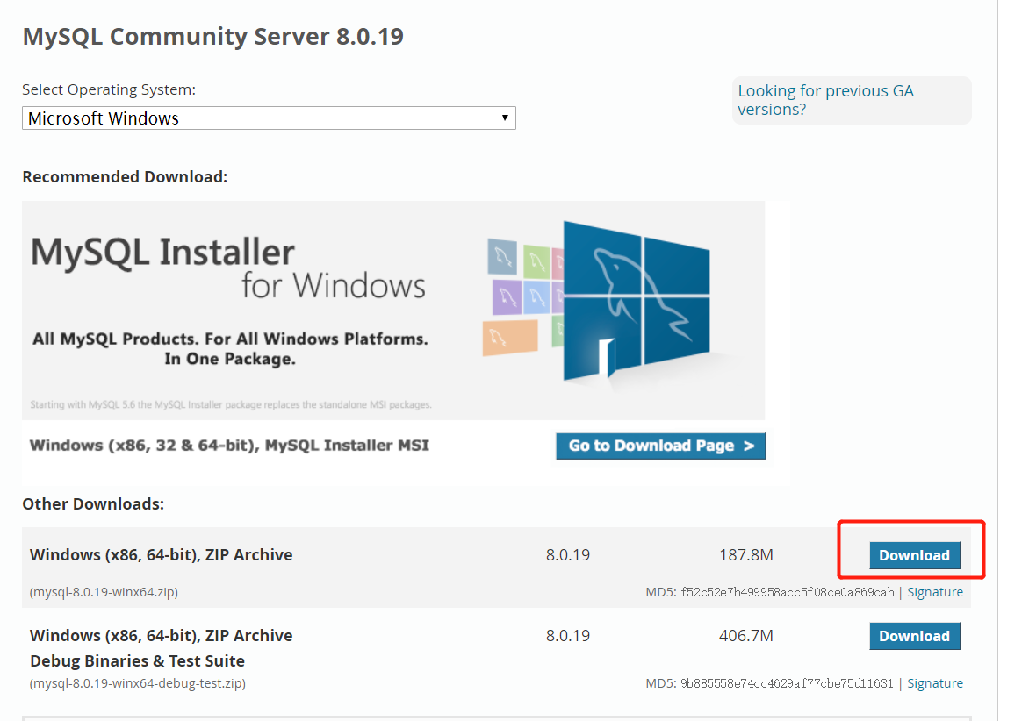
数据库安装
以使用最广泛的开源数据库MySQL为例
https://dev.mysql.com/downloads/mysql/
下载MySQL Community Server 8.0.19的免安装版

Slide 4
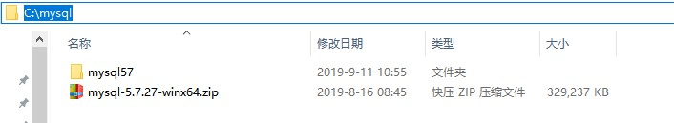
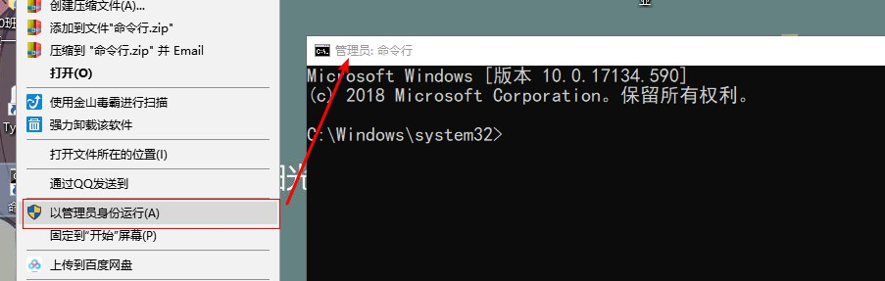
Mysql安装配置
下载安装包后将其解压到c:\mysql文件夹
然后以管理员身份打开命令行

Slide 5
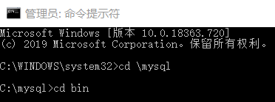
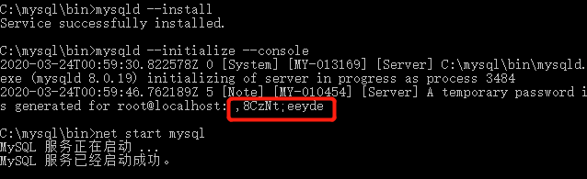
Mysql安装配置
在命令行中cd c:\mysql\bin
安装mysql的服务：mysqld –install
初始化mysql：mysqld --initialize --console，初始化会产生一个随机密码，如下图所示
启动mysql：net start mysql

Slide 6

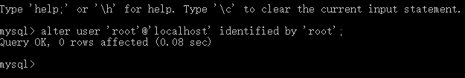

Mysql使用
命令行执行 mysql -u root –p 进入mysql，按提示输入刚才得到的随机密码（冒号之后的所有字符）
进入mysql后可将密码修改为自己的密码
alter user 'root'@'localhost' identified by 'root';
Quit退出后再用mysql -u root –p 进入mysql，密码为root

Slide 7
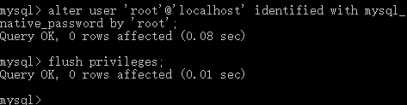
Mysql使用
给root用户授权从客户端访问
alter user 'root'@'localhost' identified with mysql_native_password by 'root';
flush privileges;

Slide 8
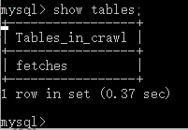
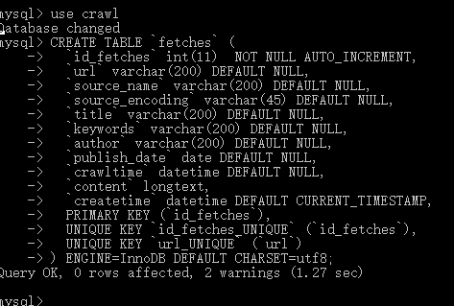
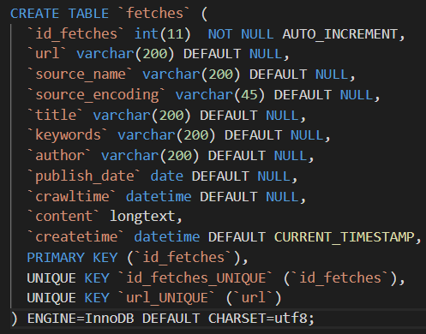
Mysql使用
进入mysql后可创建一个数据库crawl,然后再创建一个表fetches:
create database crawl;
use crawl; create table ‘fetches’……
可以打开文件fetches.sql右键拷贝到命令行里
show tables;

Slide 9
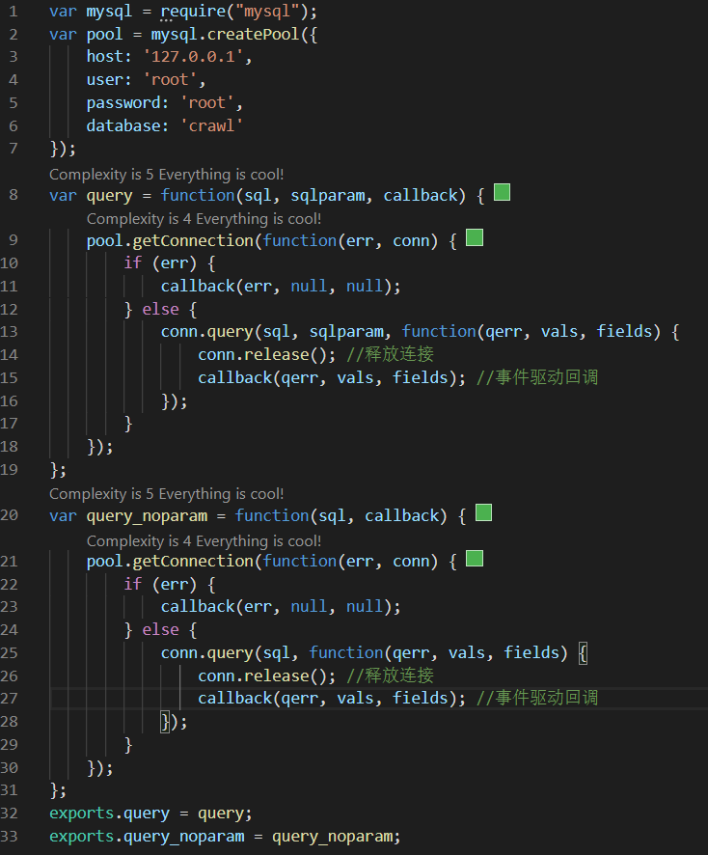
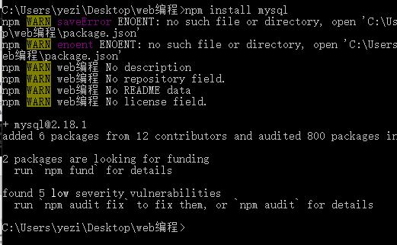
Node调用mysql
npm install mysql
创建mysql.js
在爬虫中引用
var mysql = require(‘./mysql.js’)

Slide 10

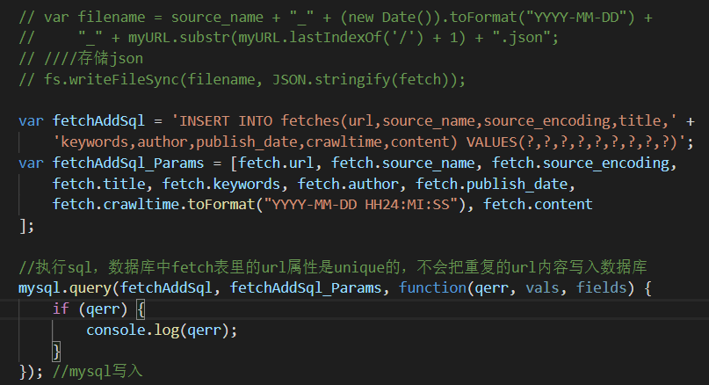
修改爬虫代码Crawler2.js
在crawler1.js的基础上修改
newsGet函数中修改：

Slide 11
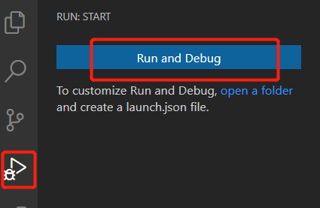
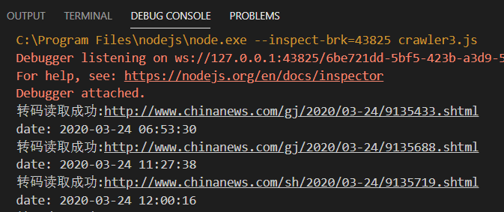
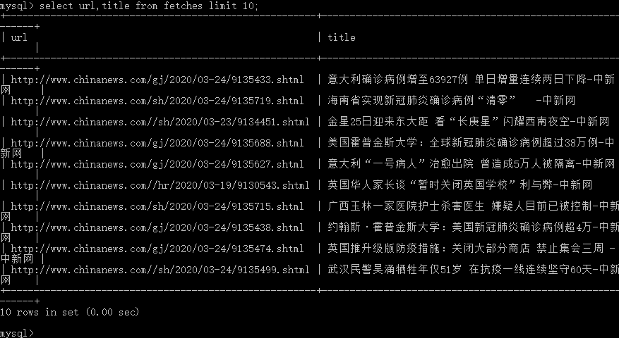
运行Crawler2
在VSCode中运行Crawler2

Slide 12
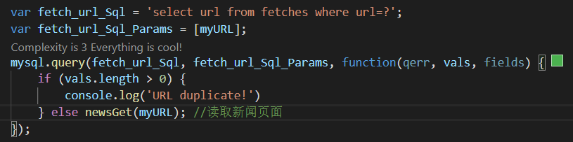
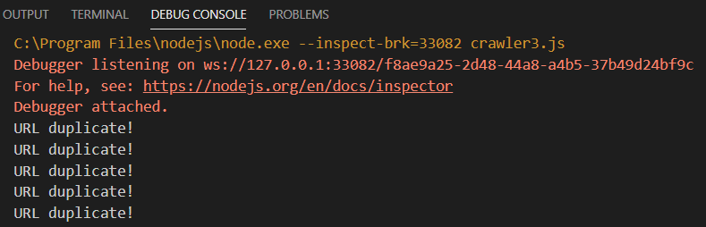
修改Crawler2
在每次爬取新闻页面之前先查询数据库，是否该url已经爬取过了
将“newsGet(myURL);”改为：

Slide 13
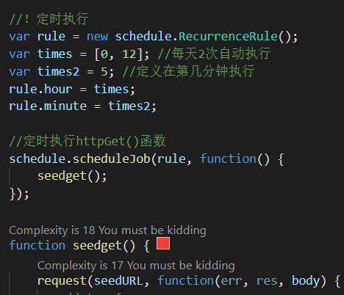
爬虫定时工作
引入第三方包node-schedule
npm install node-schedule
修改crawler2.js另存为crawler2.1.js

